Slide 1
https://www.google.de/search?q=karikatur+verschw%C3%B6rung&source=lnms&tbm=isch&sa=X&ved=0ahUKEwikyOD2npTiAhXF0KQKHRJ1DRwQ_AUIDigB&biw=1687&bih=780&dpr=1.13#imgrc=v6IPC1yV2Co1FM:

Slide 2
Verschwörungstheorien
Julia Deitermann, Stefanie Tympel und Alexandra Stricker

Slide 3
Gliederung
Was sind Verschwörungstheorien?
Definition
Entstehung
Geschichte
Beispiele
Mond(f)lüge
Ist die Erde eine Scheibe?
Chemtrail – Verschwörungstheorie
Quellen

Slide 4
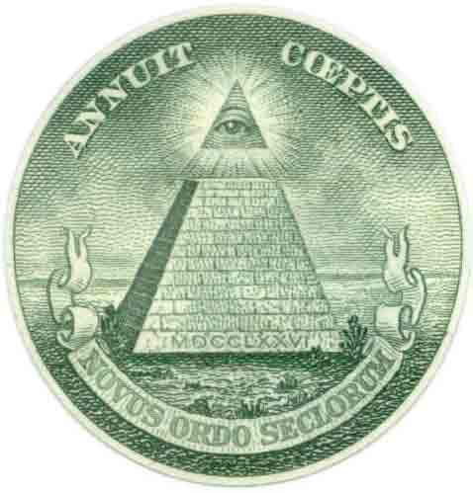
WAS SIND VERSCHWÖRUNGSTHEORIEN?

Slide 5
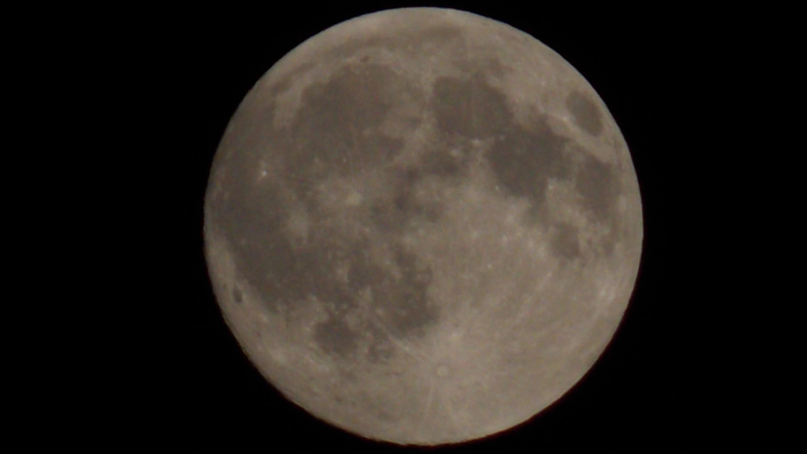
MOND(F)LÜGE

Slide 6
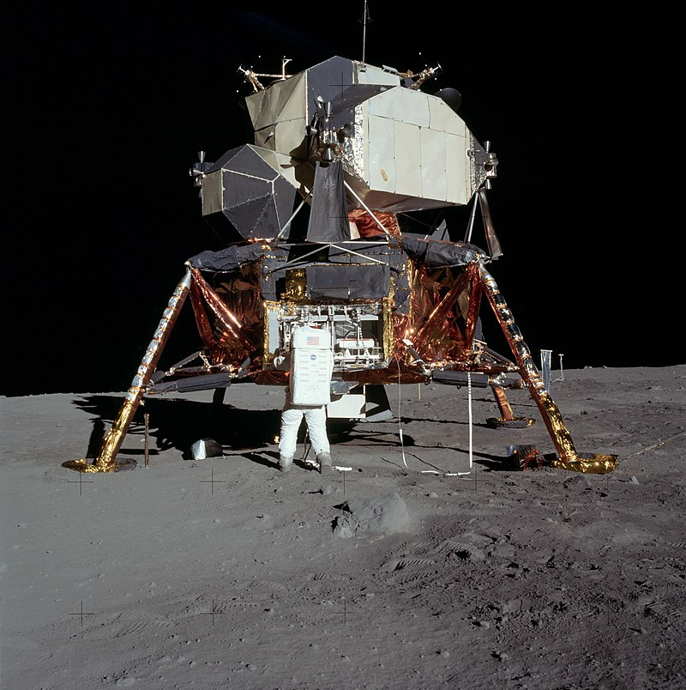
https://de.wikipedia.org/wiki/Verschw%C3%B6rungstheorien_zur_Mondlandung#/media/File:Apollo_11_Lunar_Lander_-_5927_NASA.jpg

Slide 7
https://de.wikipedia.org/wiki/Verschw%C3%B6rungstheorien_zur_Mondlandung#/media/File:NASA_As11-40-5874-75.gif

Slide 8
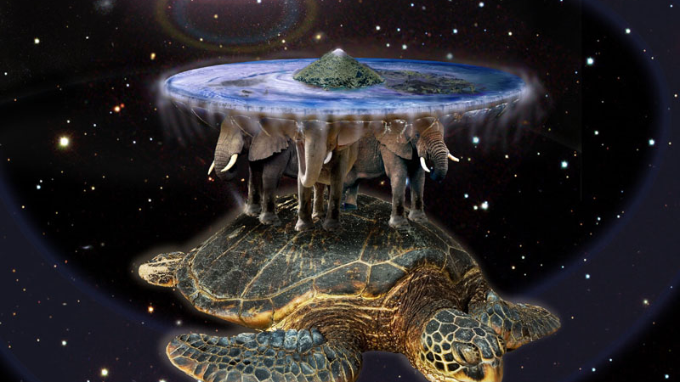
DIE FLACHE ERDE
Flat Earth Society

Slide 9
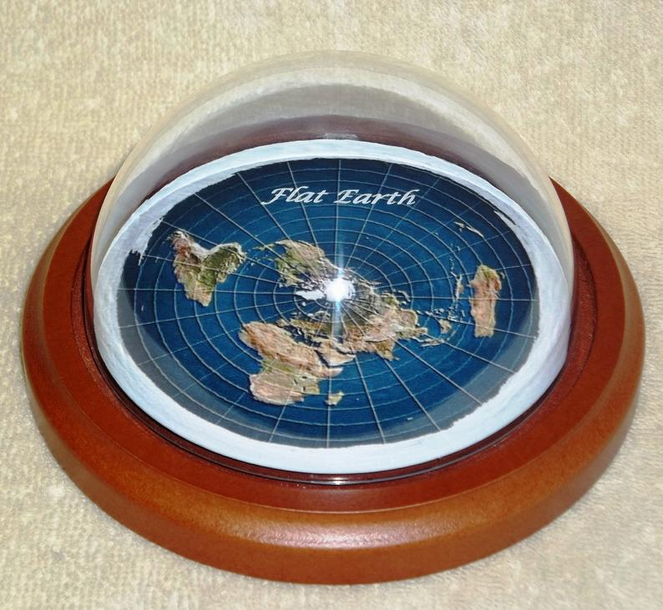
Erdgestalt – ein Globus oder eine Scheibe?

Slide 10
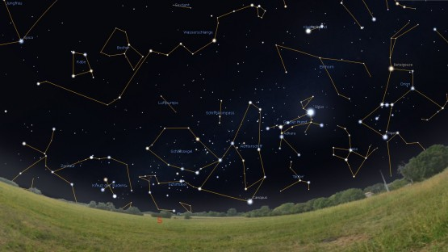

Slide 11
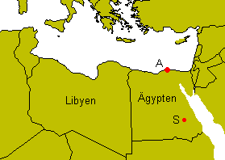
Zur Sommersonnenwende steht die Sonne in Assuan im Zenit
In Alexandria wirft zur gleichen Zeit ein Pfahl einen Schatten

Slide 12
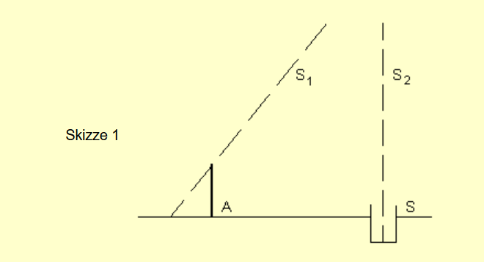

Slide 13
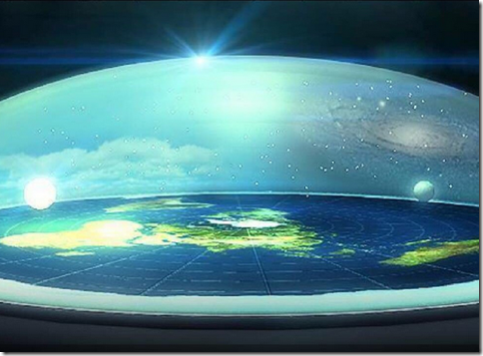
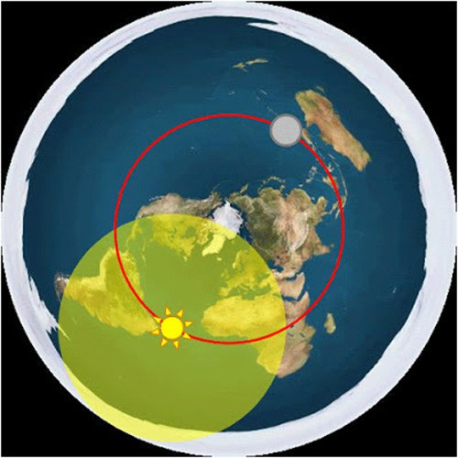
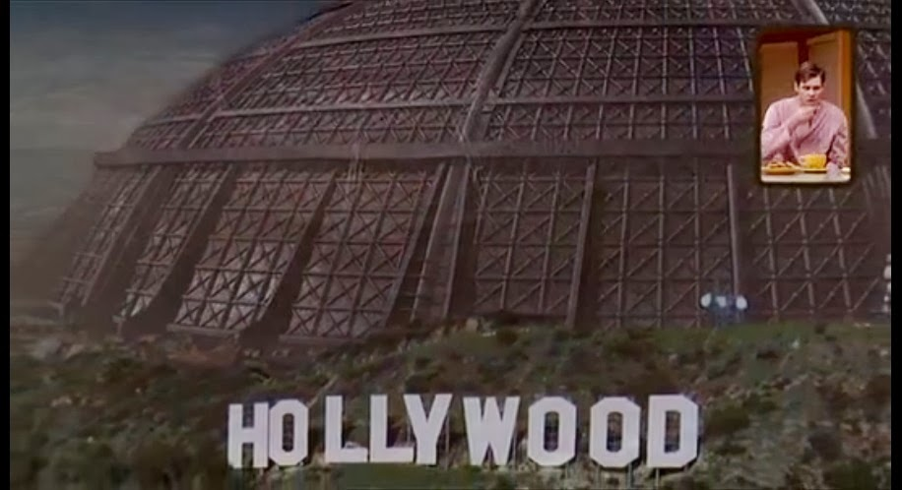

Slide 14
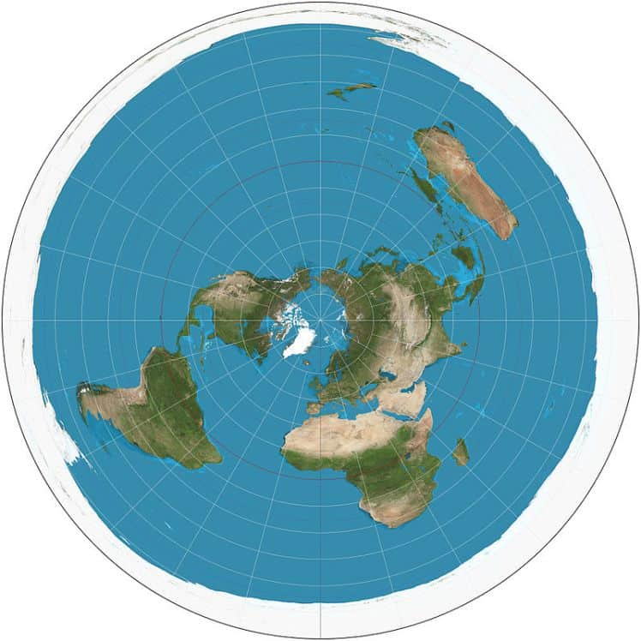
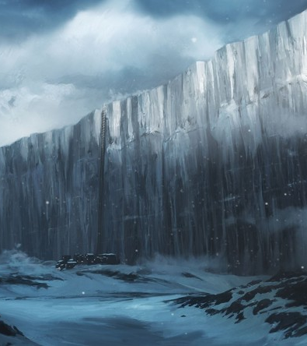

Slide 15
Die Erde ist flach!
Es existieren keine Bilder aus dem All – die NASA lügt!
Sonne und Mond sind nur Lichter an der Kuppel!
Südpol ist 650 m hohe Eiswand!
Geozentrisches Weltbild wird verschwiegen, um die Menschen zu unterdrücken!
Wissenschaftlern ist es untersagt, die Wahrheit zu sagen!
Wissenschaftsgläubigkeit ist Hirnwäsche!

Slide 17
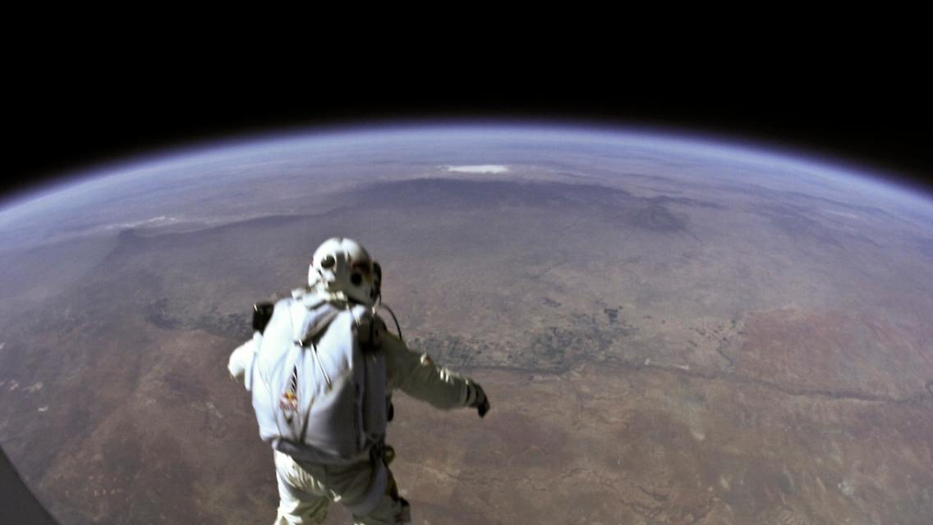
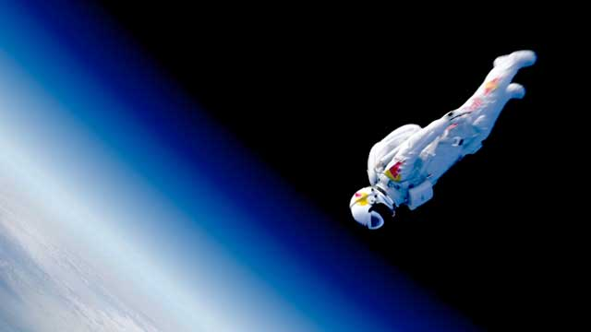
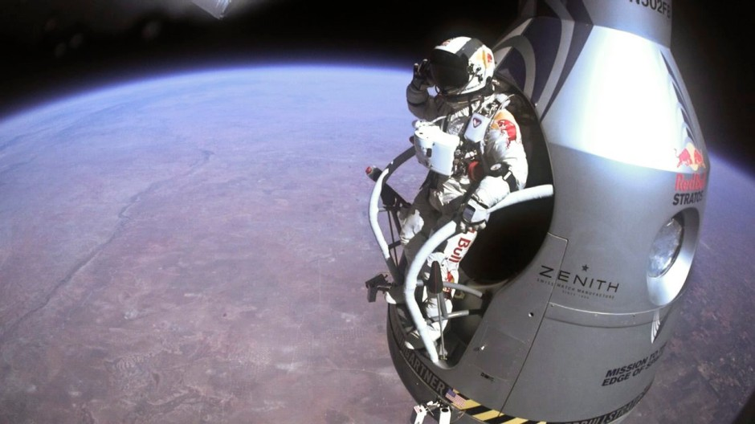
Wirklich?
Krümmung sieht man erst nach vielen Kilometern Höhe, dabei rutscht auch der Horizont nach Hinten
Flacher Horizont

Slide 18
Wirklich?
Wieso sollte man sonst eine Stadt in 30 km Entfernung sehen können?
Objekte verschwinden langsam hinter Erdkrümmung

Slide 19
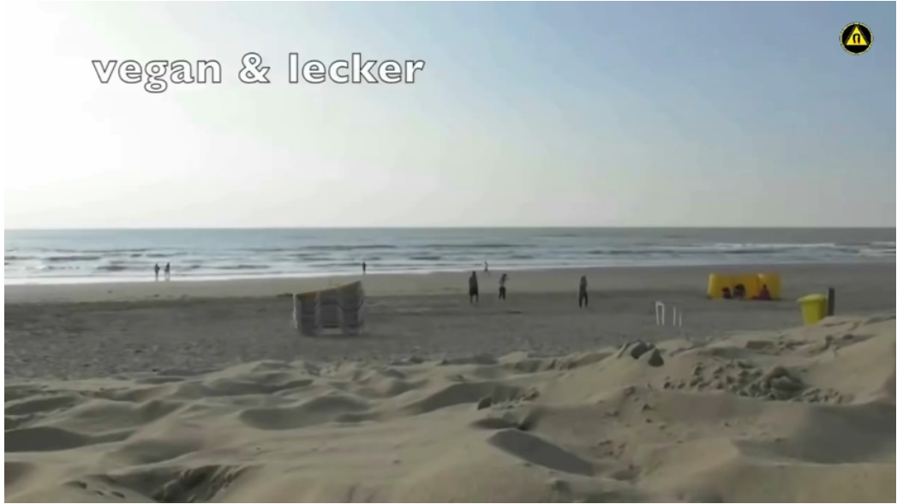

Slide 20
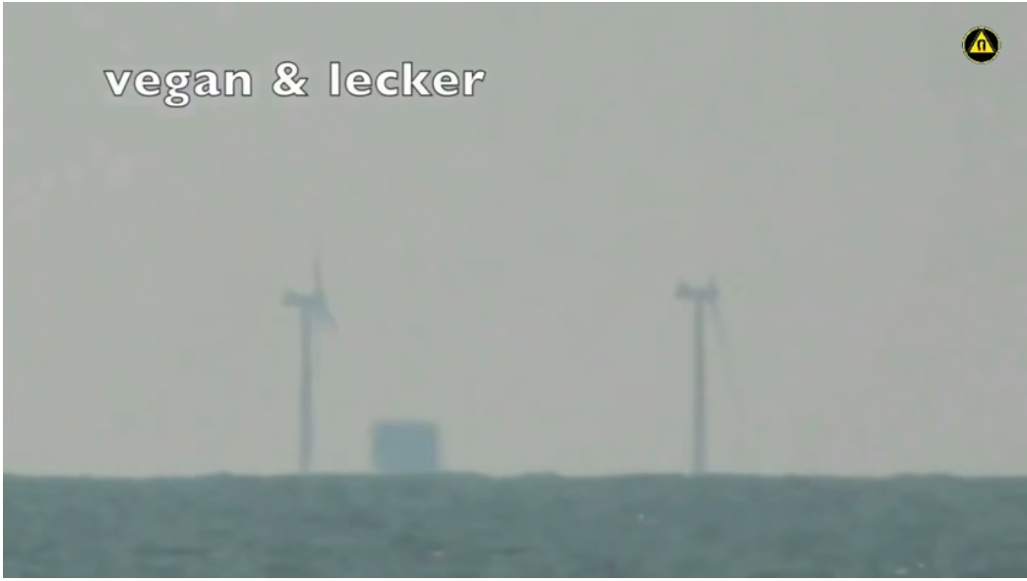

Slide 21
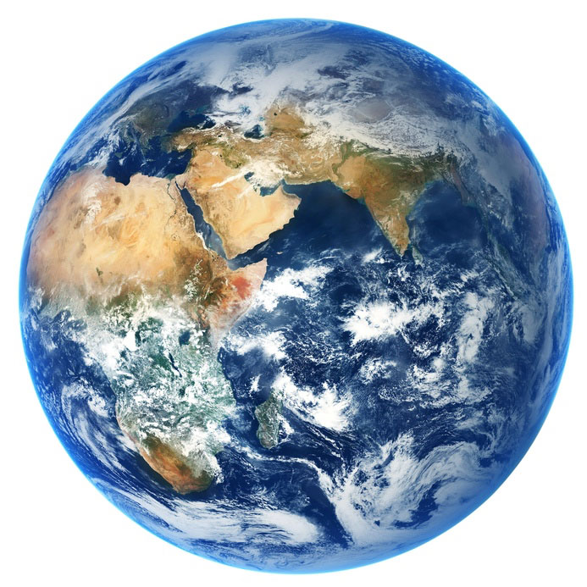
Wirklich?
Wasser ist auf gerader Höhe
Flüsse fließen bergauf
Höhe des Wassers bezieht sich auf den Abstand der Oberfläche zum Schwerezentrum des Planeten
Nein, sie verringern nur ihre potentielle Energie

Slide 22
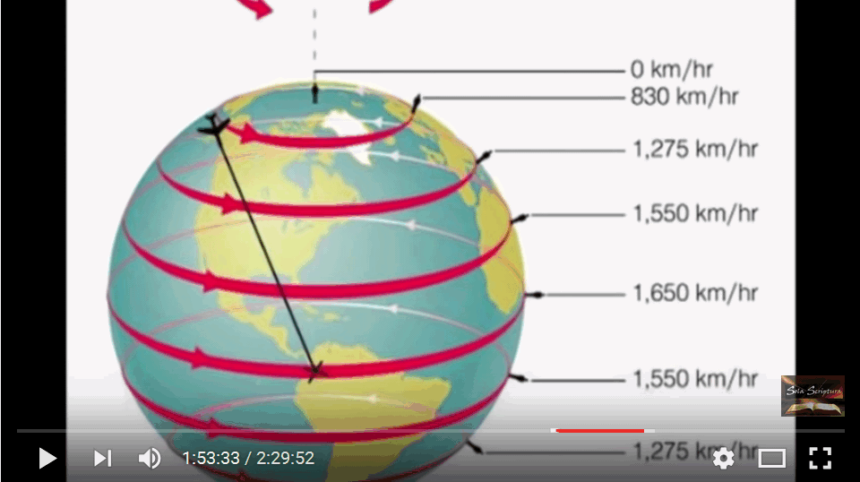
Wirklich?
Wieso spüren wir die Erdrotation nicht?
Die Atmosphäre dreht sich mit! Ansonsten hätten wir Windgeschwindigkeiten, die teilweise jenseits der Schallgeschwindigkeit liegen würden.

Slide 23
Wirklich?
Es gibt keine Flugrouten über die Südhalbkugel, Antarktis, den Indischen Ozean oder Südpazifik

Slide 24
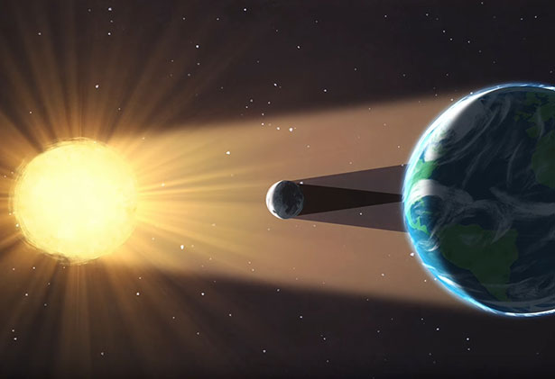
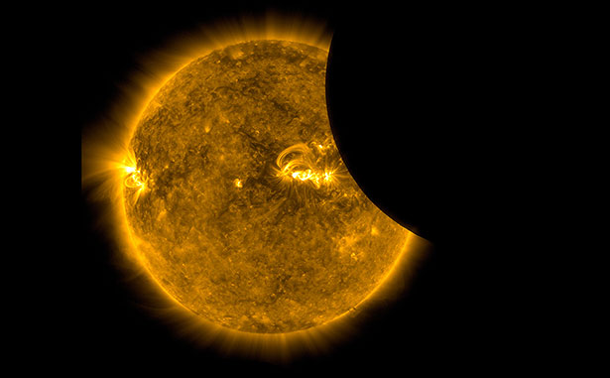
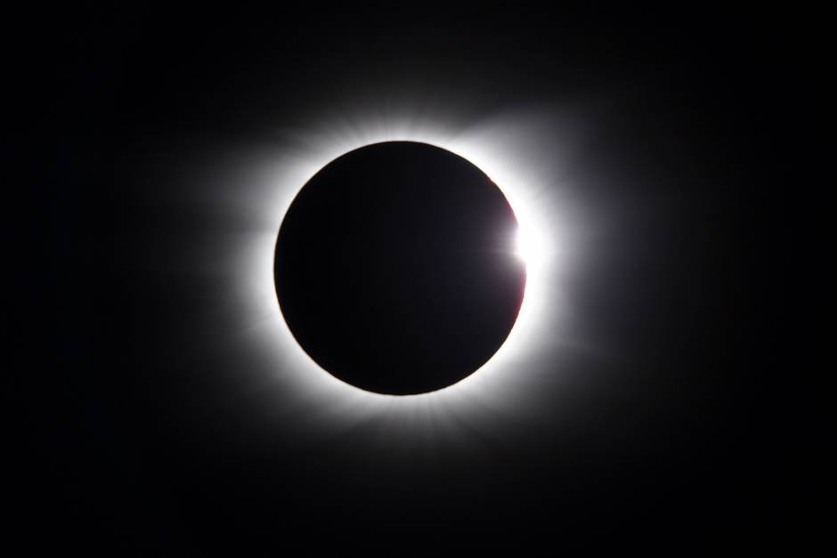
Wirklich?
Die Sonnenfinsternis ist nur eine Projektion am Himmel!
„Spezialeffekt“

Slide 25
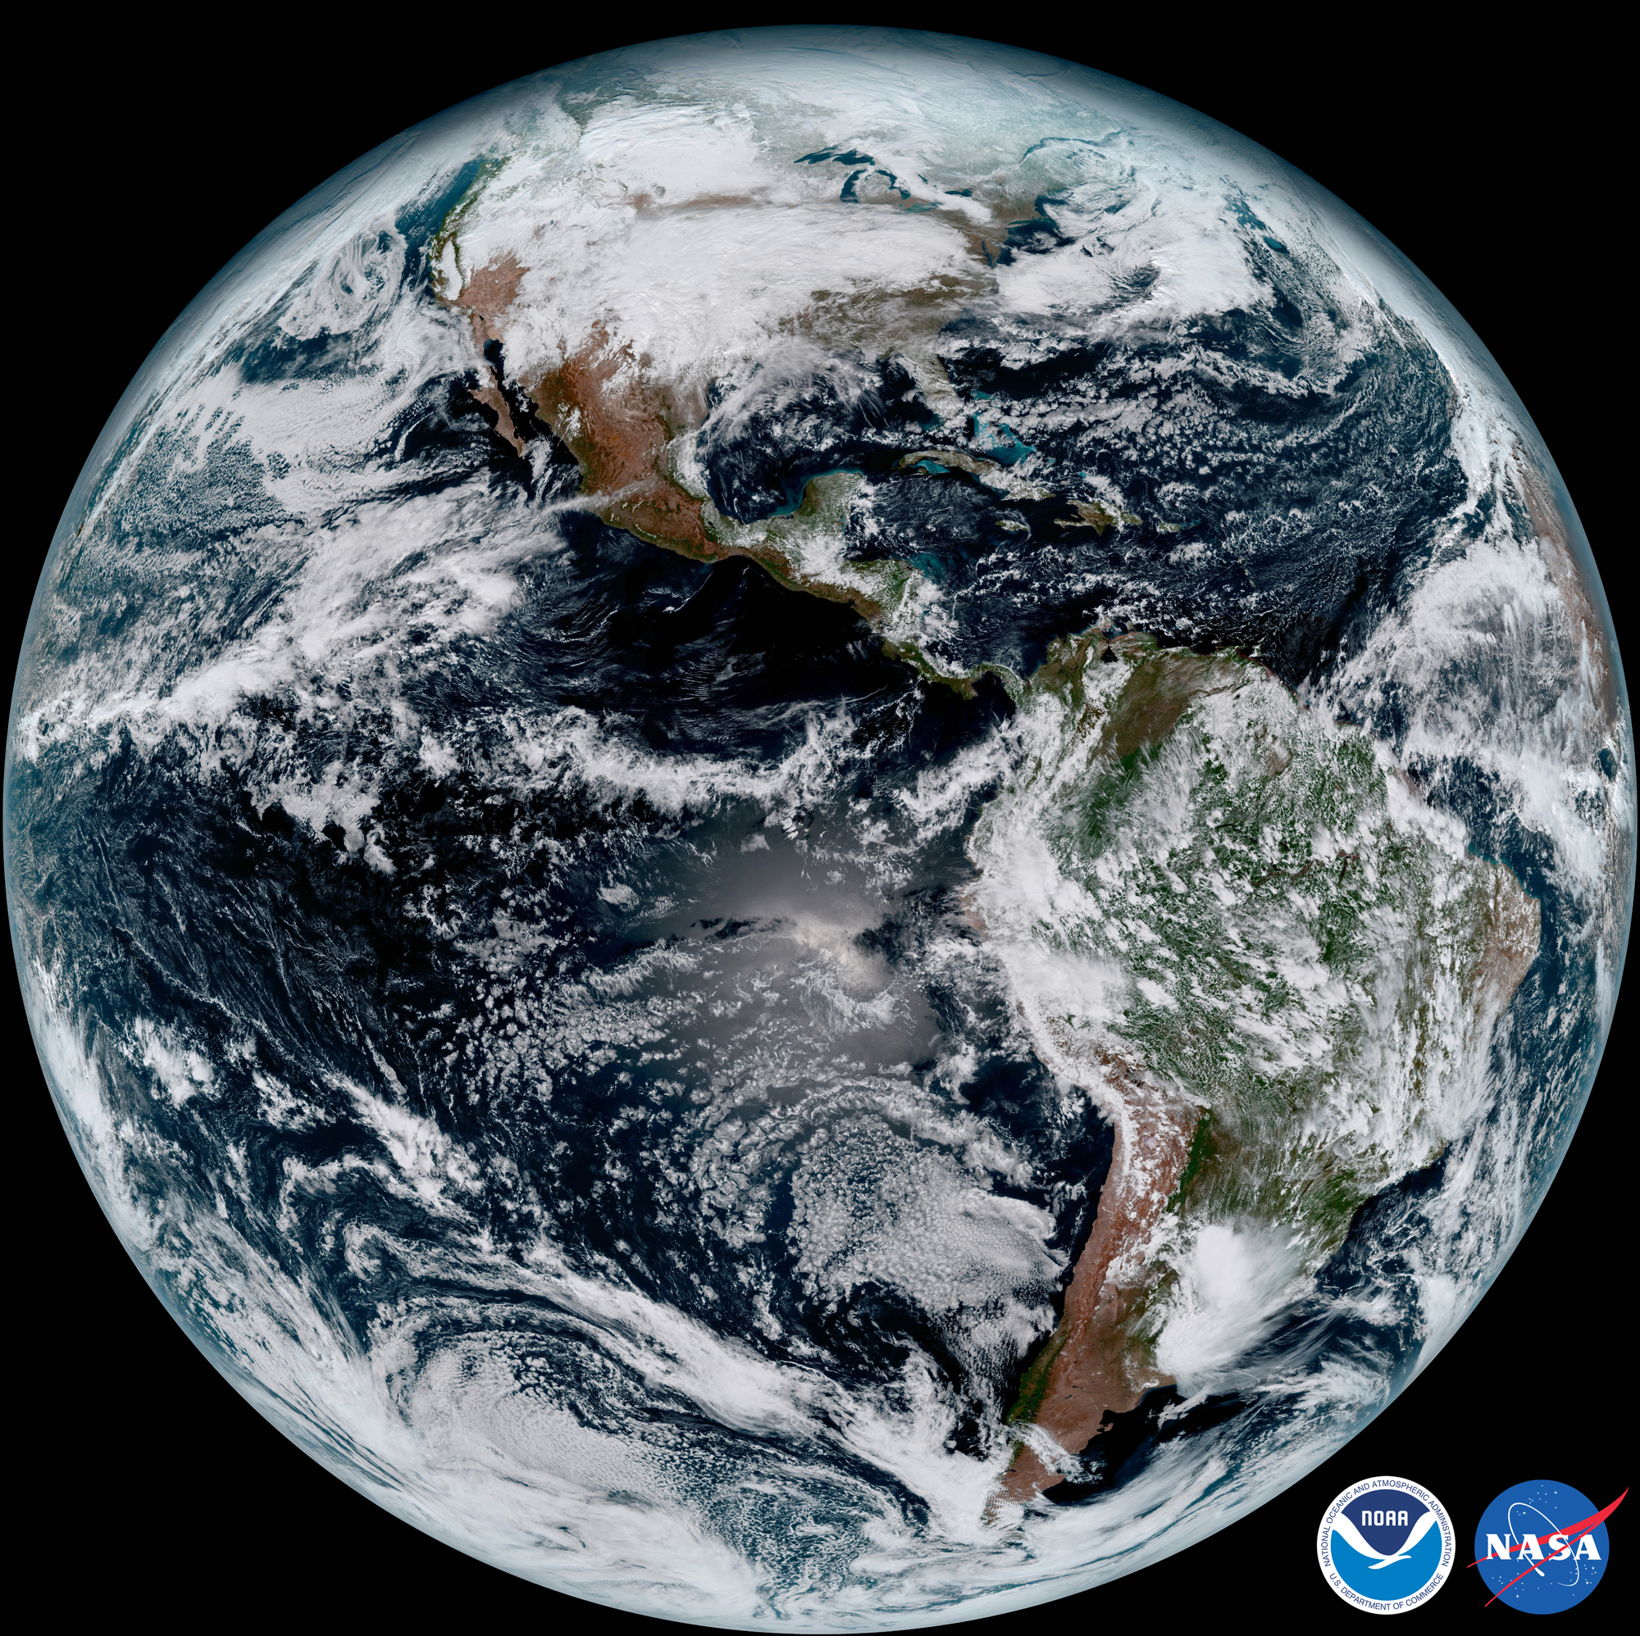
?

Slide 26
Punkt A
Beweise und Ideen
Schluss B
Schluss B
Beweise und Ideen
Schluss B

Slide 27
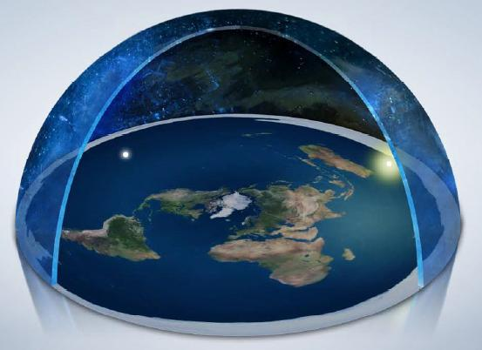
„Ich wählte die flache Erde nicht, sie wählte mich!“
„Ich liebe die flache Erde!“

Slide 28
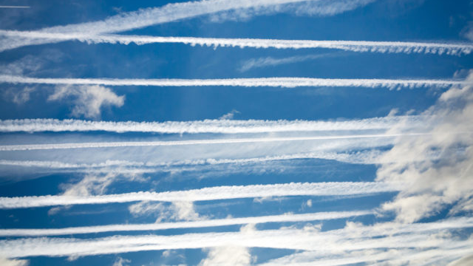
CHEMTRAILS

Slide 29
„Statt himmelblau nur noch chemtrail-grau.“
Links: http://www.chemtrail.de/%E2%80%9Ees-geht-um-geopolitik-um-die-erpressung-anderer-staaten-ex-greenpeace-aktivist-untersucht-%E2%80%9Echemtrails/
Rechts: http://www.nearzero.org/elicitation/review/a2592e56-cb21-4849-baa2-560d456707c8 Zugriff: 13.05.2019

Slide 30
Secret large-scale atmospheric spraying program
"Der blaue Himmel ist gesprenkelt mit weißen Wolken die bei genauem Hinsehen die künstlichen Partikel zeigen.
Es ist, als ob riesige Mengen an Baby Puder explodiert wären im blauen Himmel, der dann zu einem weißen Himmel wird.„
http://blauerhimmel.info/?page_id=4572 Zugriff: 13.05.2019
http://blauerhimmel.info/?p=3826 Zugriff: 12.05.2019

Slide 31
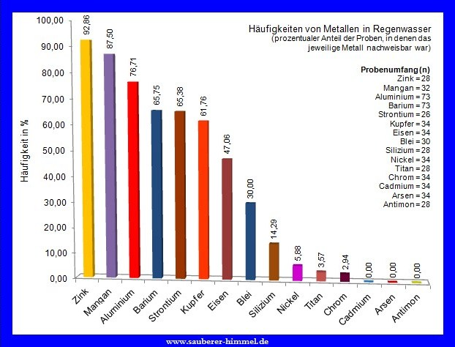
Was?
http://www.sauberer-himmel.de/wissenswertes/ Zugriff: 12.05.2019

Slide 32
Wozu?
Klimaerwärmung entgegenwirken
Reduktion der Weltbevölkerung durch Vergiftung
Bevölkerung krank/willenlos machen
Massenimpfung
Atmosphärische Bedingungen für geheime militärische Strahlenwaffen schaffen
Geopolitisch induzierte Hungersnöte
Technische Unterstützung für Funksender, die Erdbeben erzeugen sollen
(HAARP)

Slide 33
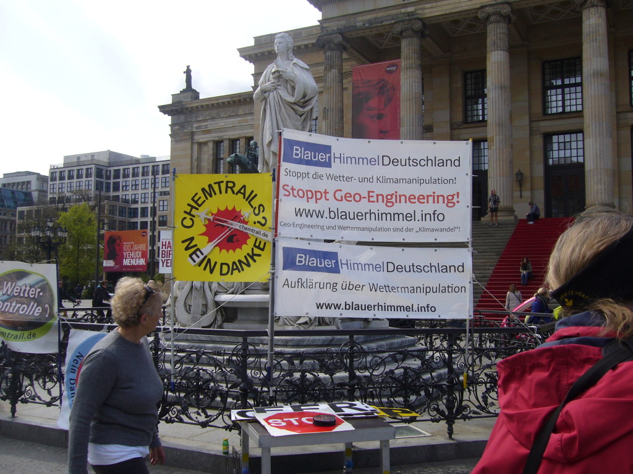
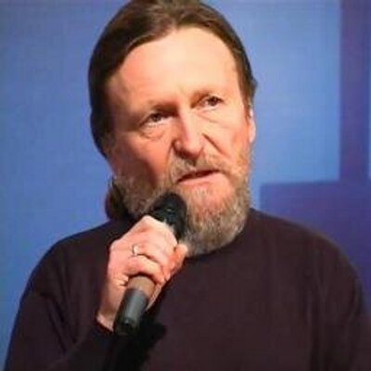
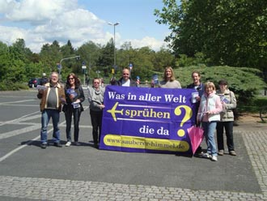
Wer?
Bürgerinitiative Blauer Himmel
Werner Altnickel
Bürgerinitiative Sauberer Himmel
http://blauerhimmel.info/?page_id=6968
Zugriff: 13.05.2019
https://twitter.com/werneraltnickel
Zugriff: 13.05.2019
http://www.sauberer-himmel.de/wissenswertes/
Zugriff: 13.05.2019

Slide 34
Wie würdet Ihr
diese Verschwörungstheorie widerlegen?

Slide 35
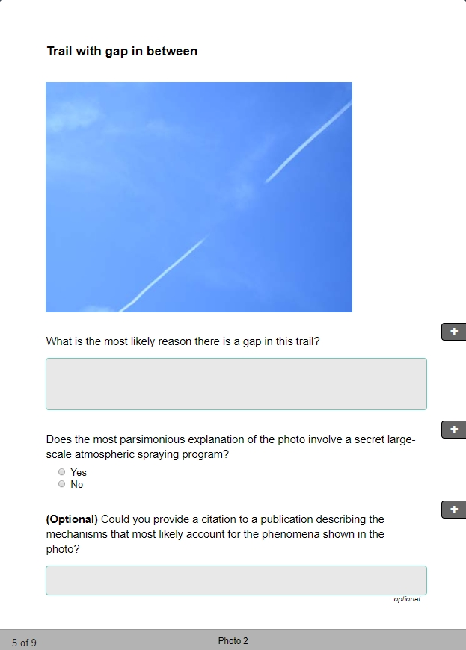
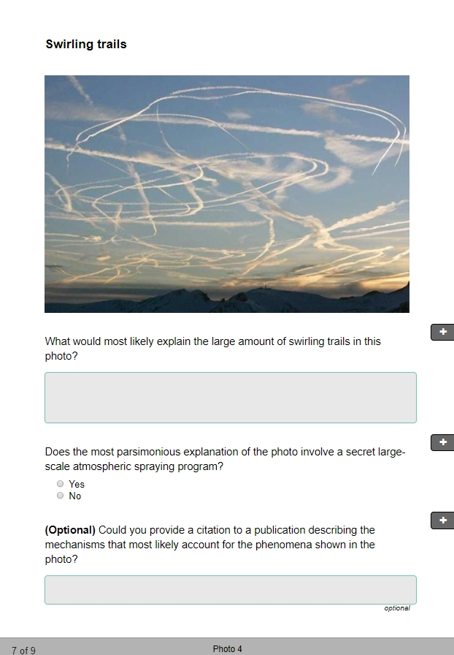
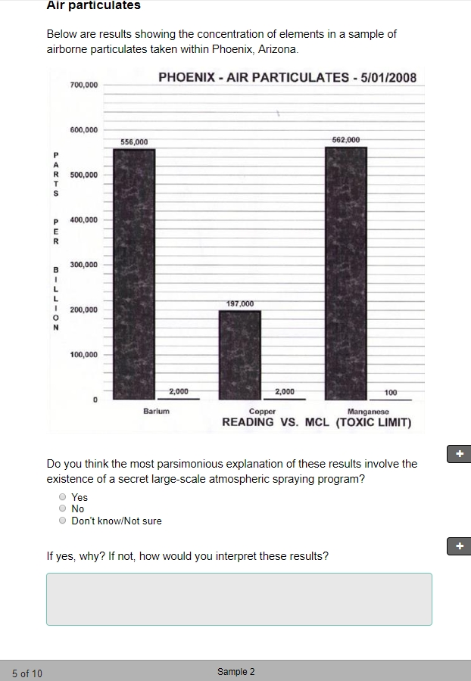
Quantifying expert consensus against the existence of a secret,
large-scale atmospheric spraying program
Christine Shearer et al 2016 Environ. Res. Lett. 11 084011
http://www.nearzero.org/elicitation/review/a2592e56-cb21-4849-baa2-560d456707c8 Zugriff: 13.05.2019
http://www.nearzero.org/elicitation/review/d172e2d8-89fa-4bcc-a90f-c28a58bc7cf0 Zugriff: 13.05.2019

Slide 36
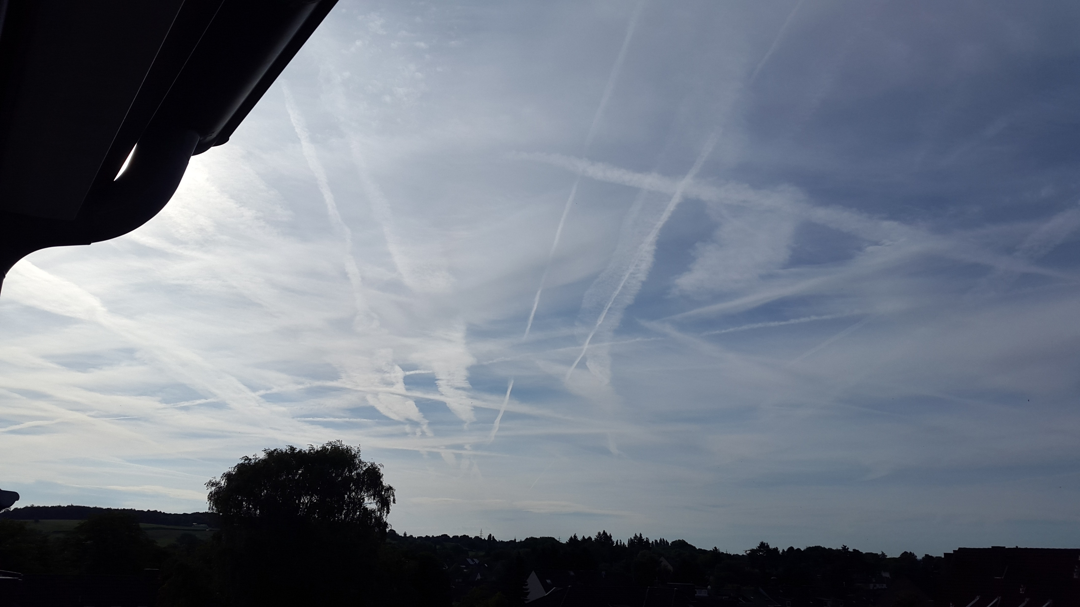
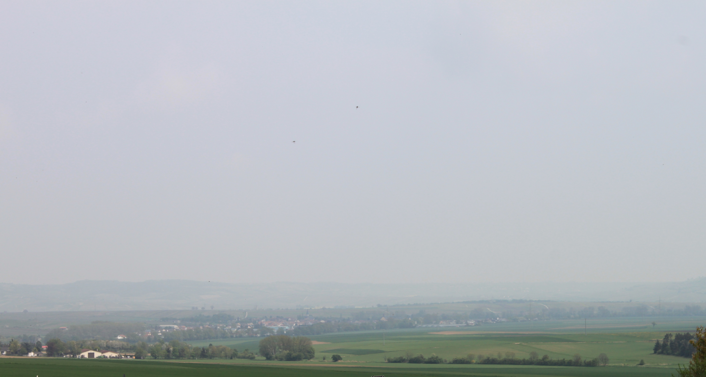
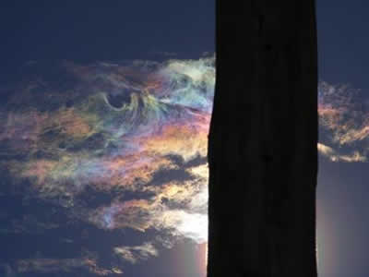
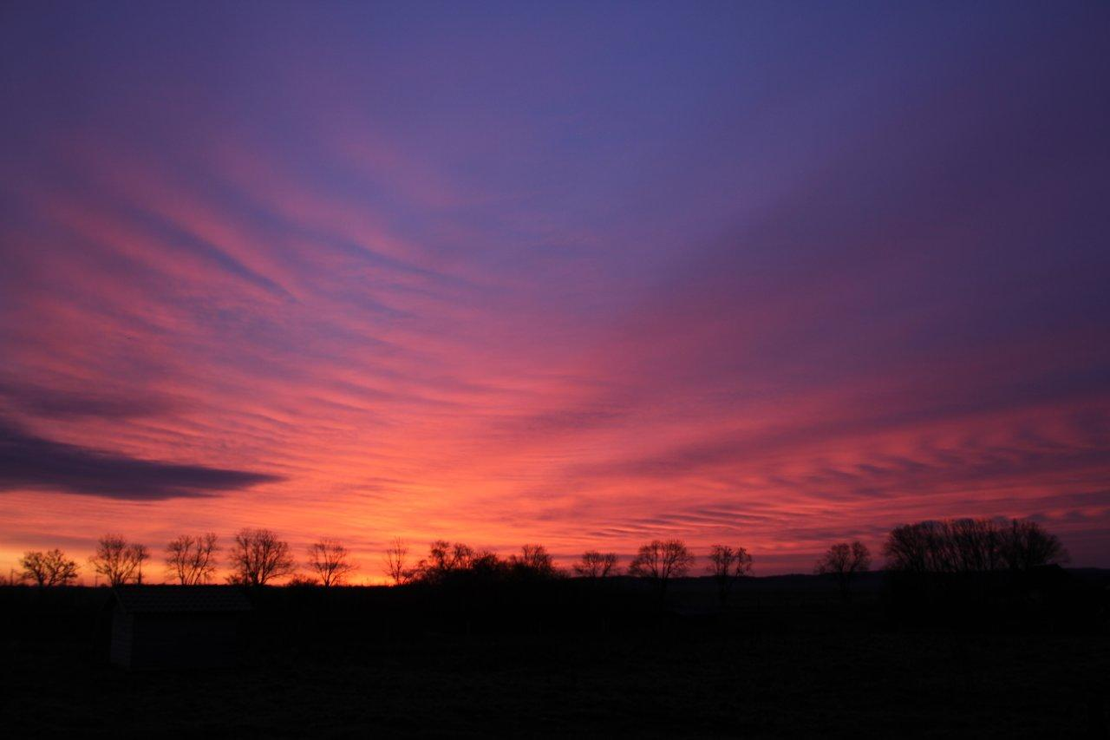
Links oben: http://blauerhimmel.info/index.php/nggallery/page/3?page_id=4566
Rechts oben: http://www.sauberer-himmel.de/2014/06/21/wie-chemtrails-unseren-himmel-veraendern-bildlich-dargestellt/
Links unten: http://www.sauberer-himmel.de/2014/06/21/wie-chemtrails-unseren-himmel-veraendern-bildlich-dargestellt/
Rechts unten: http://www.sauberer-himmel.de/warum-werden-chemtrails-versprueht/ Zugriff: 13.05.2019

Slide 37
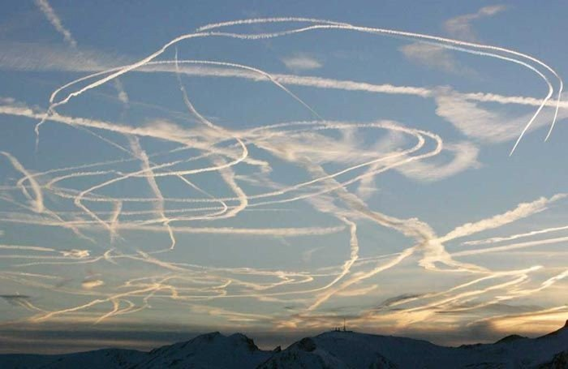
http://www.nearzero.org/elicitation/review/a2592e56-cb21-4849-baa2-560d456707c8 Zugriff: 13.05.2019

Slide 38
Literatur
van der Linden, Sander L., et al. "The scientific consensus on climate change as a gateway belief:
Experimental evidence." PloS one 10.2 (2015): e0118489.
van der Linden, Sander L., Chris E. Clarke, and Edward W. Maibach. "Highlighting consensus among medical
scientists increases public support for vaccines: evidence from a randomized experiment."
BMC public health 15.1 (2015): 1207.
Myers, Teresa A., et al. "Simple messages help set the record straight about scientific agreement on
human-caused climate change: the results of two experiments." PloS one 10.3 (2015): e0120985.
Shearer, Christine, et al. "Quantifying expert consensus against the existence of a secret, large-scale
atmospheric spraying program." Environmental Research Letters 11.8 (2016): 084011.
Michael Blume „Verschwörungsglaube ist ein religiöses Problem.“ Spektrum- Die Woche 32/2016
https://www.spektrum.de/kolumne/meinung-verschwoerungsglaube-ist-ein-religioeses-problem/1418857

Slide 39
Quellen
https://www.google.de/search?biw=1687&bih=780&tbm=isch&sa=1&ei=RdvbXJe8O_P0xgPQ7JPIDQ&q=verschw%C3%B6rungstheorien&oq=verschw%C3%B6rungstheorien&gs_l=img.3..0l10.176527.182515..182788...0.0..2.88.2397.37......2....1..gws-wiz-img.....0.dVLBvjURH2A#imgrc=Xucg2RHClTT7yM: (abgerufen am 15.05.19, 11:45 Uhr)
https://www.planet-wissen.de/gesellschaft/psychologie/verschwoerungstheorien/index.html (abgerufen am 11.05.19, 09:50 Uhr)
https://de.wikipedia.org/wiki/Verschw%C3%B6rungstheorie (abgerufen am 13.05.19, 12:23 Uhr)
https://de.wikipedia.org/wiki/Verschw%C3%B6rungstheorien_zur_Mondlandung (abgerufen am 13.05.19, 22:05 Uhr)
https://www.swr.de/odysso/wer-hat-die-mondverschwoerung-erfunden/-/id=1046894/did=23481416/nid=1046894/1h6q432/index.html (abgerufen am 14.05.19, 17:45 Uhr)
https://www.wissenschaft-im-dialog.de/projekte/wieso/artikel/beitrag/welches-sind-die-vier-stichhaltigsten-beweise-dafuer-dass-die-erde-eine-kugel-ist/
https://mint-zirkel.de/2017/07/ist-die-erde-eine-kugel-oder-eine-scheibe/
https://flache-erde.info/
https://www.youtube.com/watch?v=FmlI3Li6TIg
https://www.youtube.com/watch?v=VVxpuiQkJ5o
Netflix-unter dem Tellerrand

Slide 40
Quellen
https://de.wikipedia.org/wiki/Flache_Erde
https://dergoldenealuhut.de/verschwoerungstheorien-allgemein/debunked-80-beweise-fuer-die-flache-erde/
https://www.deutschlandfunk.de/erdkugel-statt-scheibe-die-absurde-idee-von-der-flachen-erde.732.de.html?dram:article_id=439754
https://www.wernerpieper.de/schmath/erl_erat.htm
https://www.fischundfleisch.com/dr-thomas-lerchenberg/der-beweis-dass-die-erde-eine-scheibe-ist-29925
http://www.chemtrail.de/%E2%80%9Ees-geht-um-geopolitik-um-die-erpressung-anderer-staaten-ex-green
peace-aktivist-untersucht-%E2%80%9Echemtrails/ Zugriff: 13.05.2019
http://www.sauberer-himmel.de/ Zugriff: 13.05.2019
Vortrag von Holm Hümmler am 20.04.2016 https://www.youtube.com/watch?v=TCdL7Q7KyM4
http://www.wolkenatlas.de/wolken/descr.htm Zugriff: 12.05.2019
http://www.chemieunterricht.de/dc2/wasser/w-kondst.htm 12.05.2019
https://www.simplyscience.ch/teens-liesnach-archiv/articles/warum-ist-der-himmel-blau-und-die-abend
sonne-rot.html Zugriff: 12.05.2019
https://www.chemtrails.ch/dokumentationen/dokumentation.htm Zugriff: 14.05.2019

